Slide 1

Spolnoprenosive infekcije i nove mogućnosti prevencije HIV infekcije
Iva Lisičar, dr.med
Prim. Šime Zekan, dr.med.
Prof.dr.sc. Josip Begovac, dr.med
Klinika za infektivne bolesti ‘’Dr. Fran Mihaljević’’
Simpozij ”Najčešći infektivni sindromi u ordinaciji primarne zdravstvene zaštite”
16. ožujka 2019.

Slide 2
Ciljevi predavanja
Definirati najčešće spolnoprenosive infekcije (u muškaraca)
Navesti najčešće uzročnike, te kako ih prepoznati
Preporučiti empirijsko liječenje
Uputiti u novosti u prevenciji HIV infekcije
Razmotriti ulogu liječnika obiteljske medicine u prevenciji HIV infekcije

Slide 3
Spolnoprenosive infekcije

Slide 4
Spolnoprenosive infekcije
Sindrom genitalnog iscjetka (uretritis)
Gonokokni uretritis (N. gonorrhoeae)
Negonokokni uretritis (C. trachomatis, M. genitalium, T. vaginalis)
Sindrom genitalnog ulkusa
Sifilis (T. pallidum)
Herpes simplex infekcija (HSV 1 i 2)
Čankroid (H. ducreyi)
Granuloma inguinale ili donovanoza (K. granulomatis)
Lymphogranuloma venereum (C. trachomatis)
HPV

Slide 5
Sindrom uretralnog iscjetka - etiologija
→ Pojava iscjetka iz mokraćne cijevi, s ili bez pratećih simptoma
(dizurija, svrbež, crvenilo…) – uretritis
Neisseria gonorrhoeae (21%)¹ → gonokokni uretritis
Chlamydia trachomatis (15-30% NGU)²
Mycoplasma genitalium (15-25% NGU)²
Trichomonas vaginalis
Ureaplasma urealyticum³
Ureaplasma parvum⁴
Neisseria meningitidis⁵
negonokokni uretritis (NGU)
1. Taylor SN, Liesenfeld O, Lillis RA, et al. Sex Transm Dis 2012.
2. Bradshaw CS, Tabrizi SN, Read TR, et al. J Infect Dis. 2006.
3. Couldwell DL, Gidding HF, Freedman EV, et al. Int J STD AIDS 2010.
4. Ondondo RO, Whittington WL, Astete SG, Totten PA. Sex Transm Infect 2010.
5. Bazan JA, Peterson AS, Kirkcaldy RD, et al. MMWR Morb Mortal Wkly Rep 2016.

Slide 6
Sindrom uretralnog iscjetka - klinička prezentacija
 | Iscjedak | Dizurija | Svrbež, pečenje | Promjene na sluznici
GONOKOKNI URETRITIS
N. gonorrhoeae | Najčešće muko-purulentan, obilan | Ponekad | Ponekad | Ponekad
NEGONOKOKNI URETRITIS
C. trachomatis | Vodenast, često samo ujutro | Izražena (ponekad i jedini simptom) | Ponekad | Ponekad
M. genitalium | Vodenast ili muko-purulentan | Često | Često | Često (balanitis i/ili postitis)
T. vaginalis | Vodenast ili muko-purulentan | Često | Ponekad | Ponekad

Slide 7
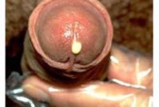
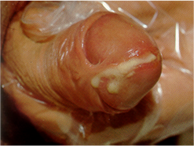
Sindrom uretralnog iscjetka - klinička prezentacija

Slide 8
Trends in gonorrhoea cases by risk group
EU/EEA countries reporting consistently
Source: Country reports from the Cyprus, Czech Republic, Denmark, France, Latvia, Lithuania, Malta, the Netherlands, Norway, Romania, Slovenia, Sweden and the United Kingdom.
Slide preuzet od: Noori, ECDC

Slide 9
Sindrom uretralnog iscjetka - dijagnoza
Anamneza i pregled bolesnika
Point-of-care (POC) testovi
Mikroskopski pregled uzorka iscjetka ili brisa uretre bojenog po Gramu, metilenskim modrilom ili gencijana-violetom
≥2 polimorfonukleara (PMN) po polju → uretritis
G – diplokoki → gonoreja
Pozitivan test leukocitne esteraze – ‘’dipstick’’ (prvi mlaz urina)
Mikroskopski pregled sedimenta prvog mlaza urina
≥10 PMN po polju → uretritis
Brzi testovi na T. vaginalis, G. vaginalis, C. albicans (OSOM, Affirm VP III)
Nucleic acid amplification tests (NAATs)
N. gonorrhoeae, C. trachomatis, T. vaginalis
Workowski KA, Bolan GA. CDC 2015.

Slide 10
Sindrom uretralnog iscjetka - liječenje
Gonokokni uretritis
Ceftriakson 1x250 mg i.m. + azitromicin 1x1 g p.o. jednokratno ILI
Cefiksim 1x400 mg p.o. + azitromicin 1x1 g p.o. jednokratno
Negonokokni uretritis
Azitromicin 1x1 g p.o. jednokratno ILI
doksiciklin 2x100 mg p.o. kroz 7 dana
T. vaginalis uretritis - metronidazol 1x2 g p.o. jednokratno
Sindrom uretralnog iscjetka nepoznate etiologije:
Ceftriakson 1x250 mg i.m. + azitromicin 1x1 g p.o. jednokratno ILI
Cefiksim 1x400 mg p.o. + azitromicin 1x1 g p.o. jednokratno
Workowski KA, Bolan GA. CDC 2015.

Slide 11
Sindrom genitalnog ulkusa Sifilis (Treponema pallidum) – klinička slika
RANI SIFILIS
Primarni sifilis – 3 tjedna nakon infekcije (3-90 dana)
Bezbolni ulkus uzdignutih rubova (čankir)
Spontano cijeli kroz 3-6 tjedna
Sekundarni sifilis – nakon nekoliko tjedana ili mjeseci (25%*)
Konstitucijski simptomi (vrućica, glavobolja, slabost, mialgije...)
Limfadenopatija (epitrohlearna!)
Osip – makule, makulopapule, noduli, pustule, sitnoljuskav ili gladak, generaliziran (dlanovi i tabani!) ili lokaliziran…
Condyloma lata
Alopecija
Poremećaji GIT, jetre, bubrega…
Meningitis, ispadi kranijalnih živaca, inzult
Uveitis
KASNI SIFILIS → 1 god. (25-40%)
3. Tercijarni sifilis
Aortitis, gumatozne lezije (koža, kosti, unutarnji organi), generalna pareza, tabes dorsalis
LATENTNI SIFILIS - asimptomatski
Rani – infekcija ≤ 1 god.
Kasni – infekcija > 1 god.
NEUROSIFILIS
Clark EG, Danbolt N. Med Clin North Am. 1964;48:613.

Slide 12
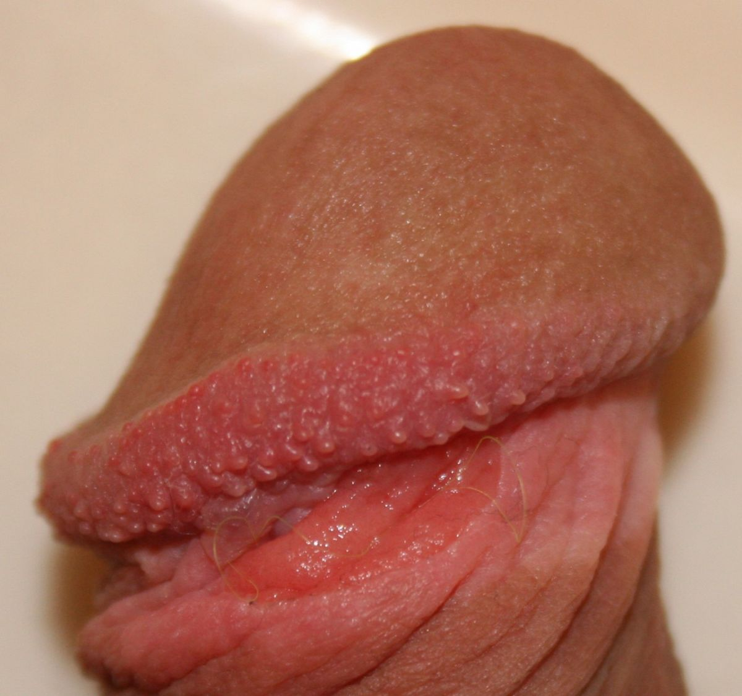
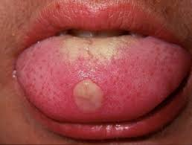
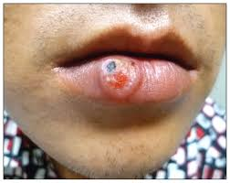
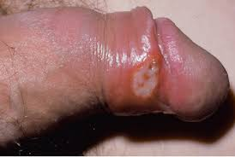
Sindrom genitalnog ulkusa Sifilis (Treponema pallidum) – klinička slika

Slide 13
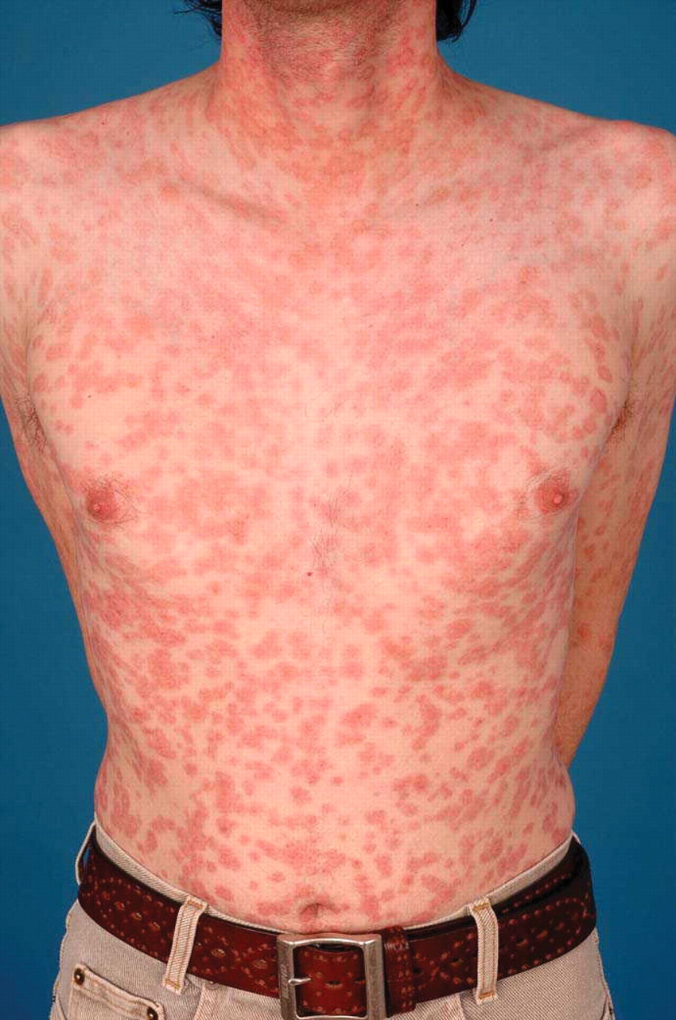
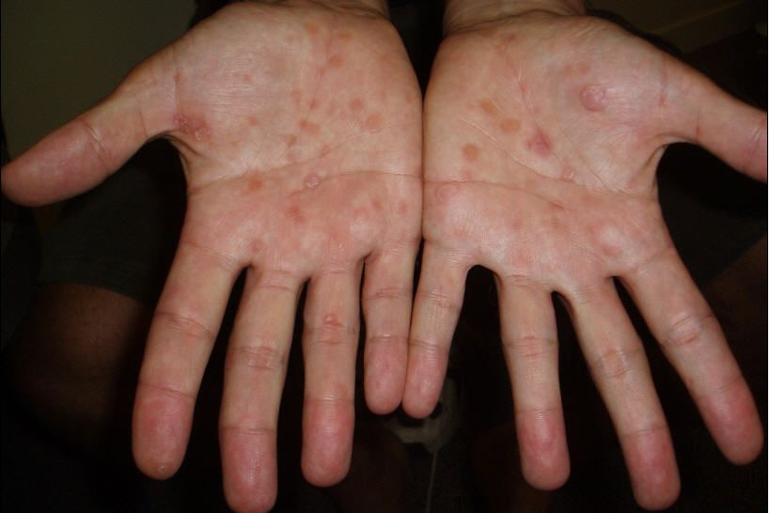
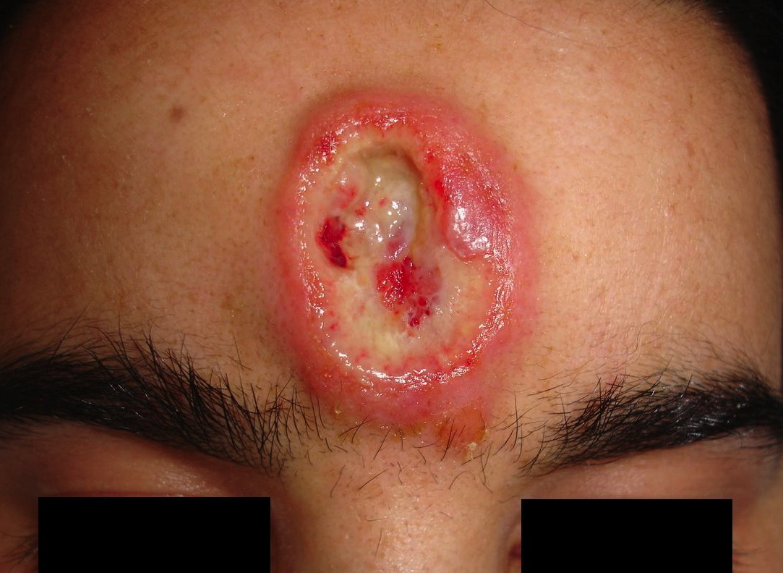
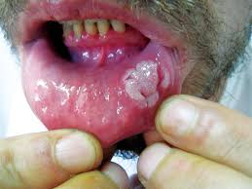
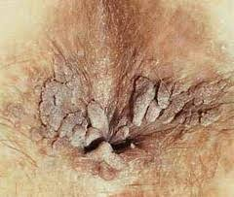
Sindrom genitalnog ulkusa Sifilis (Treponema pallidum) – klinička slika

Slide 14
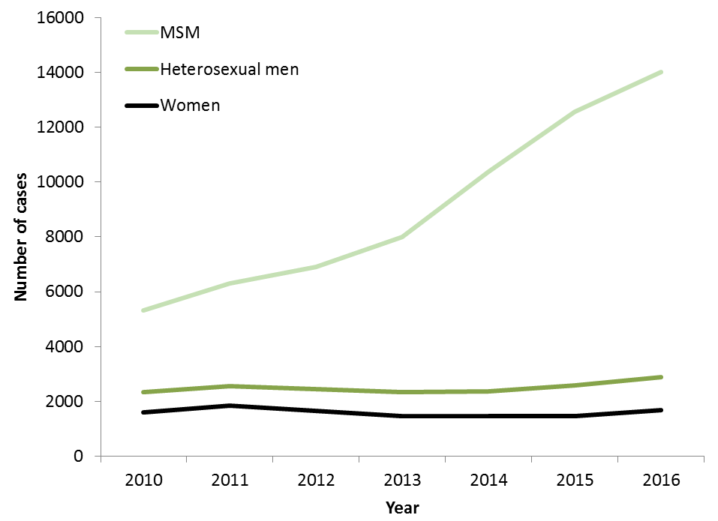
Syphilis cases by transmission category and year, EU/EEA countries reporting consistently
Source: Country reports from the Czech Republic, Denmark, Finland, France, Germany, Hungary, Iceland, Ireland, Latvia, Lithuania, Malta, the Netherlands, Norway, Portugal, Romania, Slovakia, Slovenia, Sweden and the United Kingdom.
Slide preuzet od: Noori, ECDC

Slide 15
Sindrom genitalnog ulkusa Sifilis (Treponema pallidum) - dijagnoza
Klinička
Serološka
Treponemski testovi (kvalitativni) – nakon preboljele infekcije trajno reaktivni
Fluorescent treponemal antibody absorption (FTA-ABS)
Microhemagglutination test for antibodies to T. pallidum (MHA-TP)
T. pallidum hemagglutination assay (TPHA)
T. pallidum enzyme immunoassay (TP-EIA)
Chemiluminescence immunoassay (CIA)
Netreponemski testovi (semikvantitativni)
Rapid plasma reagin (RPR)
Venereal Disease Research Laboratory (VDRL)
Toluidine Red Unheated Serum Test (TRUST)

Slide 16
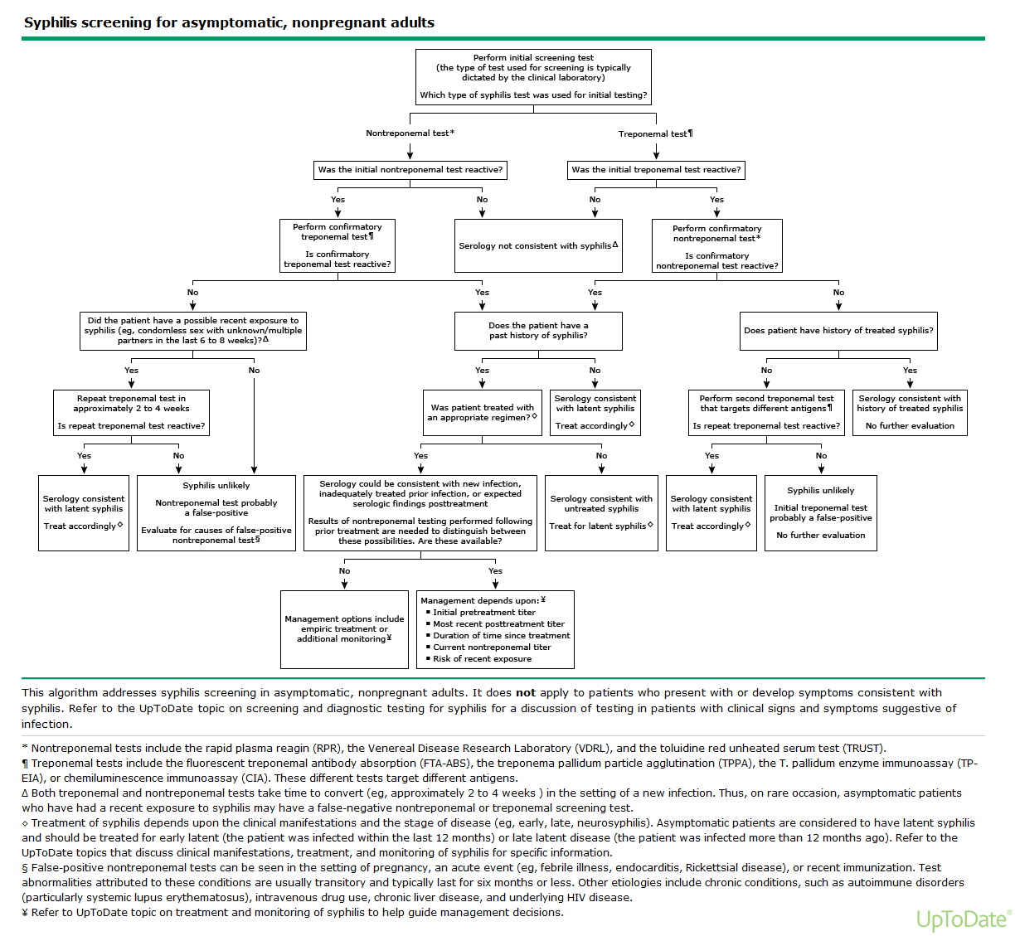

Slide 17
Sindrom genitalnog ulkusa Sifilis (Treponema pallidum) - liječenje
Primarni sifilis, sekundarni sifilis i rani latentni sifilis
benzatin-benzilpenicilin 2.4 milijuna i.j. i.m. jednokratno ILI
doksiciklin 2x100 mg p.o. / 14 dana
Kasni latentni sifilis i tercijarni sifilis bez zahvaćanja SŽS
benzatin-benzilpenicilin 2.4 milijuna i.j. i.m. jednom tjedno/ 3 tjedna ILI
doksiciklin 2x100 mg p.o. / 28 dana
Neurosifilis i okularni sifilis
benzilpenicilin 6 x 3-4 milijuna i.j. i.v. / 7-10 dana ILI
prokain penicilin G 2.4 milijuna i.j. i.m. + probenecid 4x500 mg p.o. / 10-14 dana
Workowski KA, Bolan GA. CDC 2015.

Slide 18
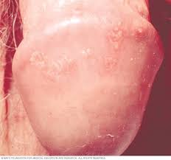
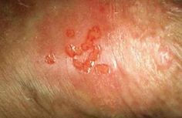
Sindrom genitalnog ulkusa Herpes simpleks
Herpes simplex virusi 1 i 2
Primoinfekcija
bolni genitalni ulkusi
dizurija
sistemski simptomi (dizurija, febrilitet, ingvinalna limfadenopatija)
Sekundarna infekcija
bolni genitalni ulkusi
dizurija
sistemski simptomi slabije izraženi ili ih nema
LIJEČENJE
Aciklovir 3x400 mg p.o. (ili 5x200 mg) / 7-10 dana
Workowski KA, Bolan GA. CDC 2015.

Slide 19
Lymphogranuloma venereum (LGV)
Chlamydia trachomatis serovari L1, L2, L3 → LGV i proktokolitis u muškaraca koji imaju odnose s drugim muškarcima (men who have sex with other men – MSM)
Inkubacija 3-12 dana
Porast incidencije u skupini MSM^{1,2}
Velik broj oboljelih HIV+^{3,4}
Širenje infekcije na limfno tkivo tj. regionalne limfne čvorove → limfangiitis i limfadenitis
Stadiji infekcije:
Primarni LGV
Genitalni ulkus ili lokalna upala genitalne sluznice
Spontano cijeli kroz nekoliko dana
Sekundarni LGV
Zahvaćanje regionalnih limfnih čvorova
Sistemski simptomi
Ingvinalni sindrom → bolni ingvinalni limfni čvorovi
Anorektalni sindrom → proktokolitis/proktitis, bolovi, konstipacija, tenezmi (dif.dg. IBD!)
Kasni LGV
Fibroza, anogenitalne strikture, fistule, genitalna elefantijaza, neplodnost
Nieuwenhuis RF, et al. Clin Infect Dis. 2004;39(7):996.
Blank S, et al. Lancet. 2005;365(9471):1607.
Ward H, et al. Clin Infect Dis. 2007;44(1):26.
Van der Bij AK, et al. Clin Infect Dis. 2006;42(2):186.

Slide 20
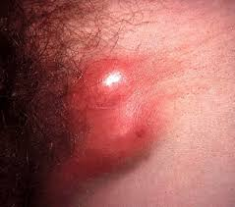
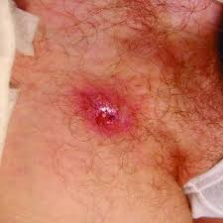
Lymphogranuloma venereum (LGV)

Slide 21
Lymphogranuloma venereum (LGV) - dijagnoza
Klinička slika
Laboratorijski testovi
Kultura
Direktna imunofluorescencija – brzi testovi
Nucleic acid amplification tests - NAATs
Bris ulkusa na spolovilu, uzorak iscjetka, prvi mlaz urina
Bris rektuma (anorektoskopski)
Aspirat limfnog čvora
Bris ždrijela, konjunktive
Serum
Genotipizacija!

Slide 22
Lymphogranuloma venereum (LGV) - liječenje
Doksiciklin 2 x 100 mg p.o. / 21 dan
Eritromicin 4 x 500 mg p.o. / 21 dan
Azitromicin 1 x 1 g p.o. jednom tjedno / 3 tjedna
Incizija i drenaža apscesa limfnog čvora
Empirijsko liječenje proktitisa:
Ceftriakson 1 x 250 mg i.m. + doksiciklin 2 x 100 mg / 7 dana
Do uvida u nalaze → ukoliko je dokazan LGV nastaviti doksiciklin 21 dan

Slide 23
Nove mogućnosti prevencije HIV infekcije

Slide 24
Antiretrovirusni lijekovi u prevenciji HIV-infekcije
Davanje lijekova osobama koje nisu zaražene HIV-om
Predekspozicijska profilaksa (PrEP)
Postekspozicijska profilaksa (PEP)
Davanje lijekova osobama koje su zaražene HIV-om
→ Liječenje kao prevencija

Slide 25
Liječenje kao prevencija - jesu li osobe s nemjerljivom viremijom zarazne?
Nije bilo novih HIV infekcija među 1166 parova različitog HIV serostatusa (ukupno 58,000 spolnih odnosa) kod nezaštićenih spolnih odnosa kada je HIV+ osoba bila nemjerljive viremije (istraživanje PARTNER1)
Nije bilo novih HIV infekcija među MSM parovima kada je HIV+ osoba imala nemjerljivu viremiju (ukupno 77,000 spolnih odnosa) kod nezaštićenih spolnih odnosa kada je HIV+ osoba bila nemjerljive viremije (istraživanje PARTNER2)
A. Rodger et al. JAMA 2016; 316 (2): 171 – 181. A. Rogers, IAS 2018.

Slide 26

Undetectable = Untransmittable

Slide 27

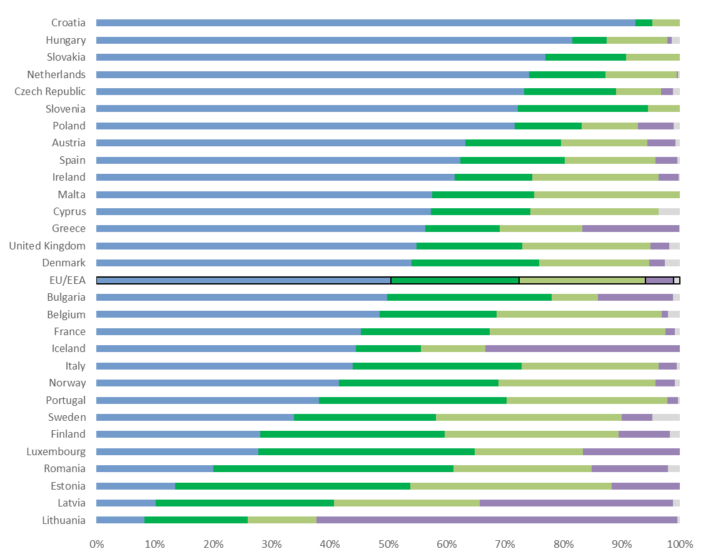
Percentage of new HIV diagnoses, by transmission and country, EU/EEA, 2017
Sex between men
Heterosexual contact (males)
Heterosexual contact (females)
Injecting
drug use
50%
Other/
undetermined
Note: Germany did not report data for 2017, 0 cases were reported by Liechtenstein
Slide preuzet od: Noori, ECDC
Source: Preliminary data, ECDC/WHO (2018). HIV/AIDS Surveillance in Europe 2018– 2017 data

Slide 28
MSM are disproportionately at risk for and affected by HIV, STI and viral hepatitis
Source: ECDC, Sexually transmitted infections in Europe, 2016; Hepatitis B and C in Europe, 2016;
ECDC/WHO HIV Surveillance in Europe 2016 data, 2017
Slide preuzet od: Noori, ECDC

Slide 29
Predekspozicijska profilaksa HIV infekcije (PrEP)
Dva randomizirana klinička pokusa u MSM populaciji u Europi pokazala smanjenje rizika za 86%*
Osobe s povišenim rizikom od HIV infekcije:
Spolni odnos bez zaštite sa stalnim partnerom koji je HIV pozitivan i ima detektabilnu viremiju
Provodi se u populacijama u kojima je incidencija HIV infekcije ≥3 na 100 godina praćenja (MSM u Hrvatskoj!)
Prije započinjanja PrEP-a:
Testirati na HIV, HBV i HCV!
Procjena funkcije bubrega (eGFR > 60 mL/min/1.73 m²)
Osteopenija ili osteoporoza u anamnezi
Test na trudnoću za žene
Tenofovir/emtricitabin 245/200 mg
Svakodnevna primjena jedne tablete do 30 dana nakon rizičnog odnosa
Primjena ovisno o spolnom odnosu (on demand) 2 tbl 2-24h prije spolnog odnosa, te po 1 tbl nakon 24 h i 48 h (svakako uzeti po jednu tabletu 2 naredna dana od posljednjeg spolnog odnosa)
U Klinici za infektivne bolesti u Zagrebu trenutno 60-ak osoba uzima PrEP (potrebna je D1 uputnica)
*N Engl J Med. 2015 Dec 3;373(23):2237-46. Lancet. 2015; 387(10013): 53–60
PWID – people who inject drugs

Slide 30
Preporuke
Testirati na HIV i sifilis (kod MSM populacije 1x godišnje!)
Apstinencija do izlječenja pacijenta i partnera/ice (7 dana)
Savjetovati liječenje svih partnera/ica unatrag 60 dana
U slučaju perzistencije tegoba razmotriti mogućnost reinfekcije, antimikrobne rezistencije ili druge etiologije tegoba
Workowski KA, Bolan GA. CDC 2015.

Slide 31
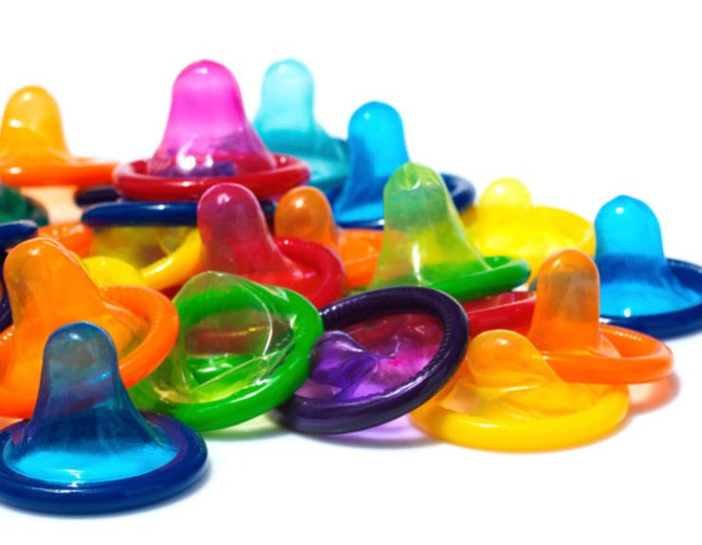
Hvala na pažnji ☺

